Slide 1
Congrès douleur
URPS MK
Deauville, 16/11/19
Dr Mathilde KHETTA, médecin de la douleur
Clinique Saint-Hilaire, Rouen

Slide 2
Plan
1/ Définition… définitions
  Douleur
  Les 4 composantes de la douleur
  Mécanique / inflammatoire
  Nociceptive/neuropathique/ nociplastique/ psychogène
  Aigüe / chronique
2/ Physiopathologie
3/ Traitements médicamenteux

Slide 3
1/ Définitions

Slide 4
Définitions
« expérience sensorielle et émotionnelle désagréable liée à une lésion tissulaire existante ou potentielle ou décrite en termes d’une telle lésion » (IASP)
  « Expérience » : caractère individuel et subjectif du ressenti, le patient est le seul expert de sa douleur
  « Sensorielle et émotionnelle » : double composante indissociable, coloration affective de la sensation douloureuse.
  « liée à une lésion tissulaire existante ou potentielle » : absence de corrélation anatomo-clinique
  « ou décrites en les termes d’une telle lésion » : Doit être considérée comme douleur toute plainte exprimée comme telle par le patient

Slide 5
Définitions
Composantes de la douleur
  Sensori-discriminative : « Souffrir dans sa chair »,
  Affectivo-émotionnelle : « Souffrir avec son cœur »,
  Cognitive : « Souffrir avec sa tête »,
  Comportementale : « Souffrir avec ses gestes »,
« pas d’idée générale sur la douleur. Chaque patient fait la sienne, et le mal varie, comme la voix du chanteur, selon l’acoustique de la salle »
Daudet, la Doulou

Slide 6
MECANIQUE
INFLAMMATOIRE
Aggravée par l’effort
Aggravée par le repos
Soulagée par le repos
Soulagée par le mouvement
DM de qq minutes
DM parfois 2h
Maximale en fin de journée
Maximale en début de journée

Slide 7
 | NOCICEPTIVE | NEUROPATHIQUE | NOCIPLASTIQUE

Slide 8
 | NOCICEPTIVE | NEUROPATHIQUE | NOCIPLASTIQUE
Origine | Stimulation des nocicepteurs | Atteinte du système nerveux | Anomalie des voies de la douleur : sensibilisation centrale ou perte des contrôles descendants Déconnexion corps cerveau

Slide 9
 | NOCICEPTIVE | NEUROPATHIQUE | NOCIPLASTIQUE
Origine | Stimulation des nocicepteurs | Atteinte du système nerveux | Anomalie des voies de la douleur : sensibilisation centrale ou perte des contrôles descendants Déconnexion corps cerveau
Début | Dès l’agression | Possiblement (très) retardé | Non identifié

Slide 10
 | NOCICEPTIVE | NEUROPATHIQUE | NOCIPLASTIQUE
Origine | Stimulation des nocicepteurs | Atteinte du système nerveux | Anomalie des voies de la douleur : sensibilisation centrale ou perte des contrôles descendants Déconnexion corps cerveau
Début | Dès l’agression | Possiblement (très) retardé | Non identifié
Caractéristiques | Variables, pulsatiles, lancinantes | Brulures/froid, fourmillements, décharges | Diffus Non systématisé Caractères neuropathiques possibles

Slide 11
 | NOCICEPTIVE | NEUROPATHIQUE | NOCIPLASTIQUE
Origine | Stimulation des nocicepteurs | Atteinte du système nerveux | Anomalie des voies de la douleur : sensibilisation centrale ou perte des contrôles descendants Déconnexion corps cerveau
Début | Dès l’agression | Possiblement (très) retardé | Non identifié
Caractéristiques | Variables, pulsatiles, lancinantes | Brulures/froid, fourmillements, décharges | Diffus Non systématisé Caractères neuropathiques possibles
Signes associés | Aucun, anxiété | Fatigue, anxiété, dépression, troubles du sommeil | Troubles du sommeil, de la concentration Fatigue, somnolence Anxiété, dépression

Slide 12
 | NOCICEPTIVE | NEUROPATHIQUE | NOCIPLASTIQUE
Origine | Stimulation des nocicepteurs | Atteinte du système nerveux | Anomalie des voies de la douleur : sensibilisation centrale ou perte des contrôles descendants Déconnexion corps cerveau
Début | Dès l’agression | Possiblement (très) retardé | Non identifié
Caractéristiques | Variables, pulsatiles, lancinantes | Brulures/froid, fourmillements, décharges DN4 | Diffus Non systématisé Caractères neuropathiques possibles
Signes associés | Aucun, anxiété | Fatigue, anxiété, dépression, troubles du sommeil | Troubles du sommeil, de la concentration Fatigue, somnolence Anxiété, dépression
Topographie | Loco régionale | Systématisation neurologique | Diffuse (fibromyalgie) Centrée sur un organe (colopathie, cystalgie)

Slide 13
 | NOCICEPTIVE | NEUROPATHIQUE | NOCIPLASTIQUE
Rythmicité | Horaire mécanique ou inflammatoire, facteurs déclenchants | Variable, spontanée et/ou provoquée | Constante, avec poussées

Slide 14
 | NOCICEPTIVE | NEUROPATHIQUE | NOCIPLASTIQUE
Rythmicité | Horaire mécanique ou inflammatoire, facteurs déclenchants | Variable, spontanée et/ou provoquée | Constante, avec poussées
Examen neurologique | normal | Hypo/hyperalgésie | Normal

Slide 15
 | NOCICEPTIVE | NEUROPATHIQUE | NOCIPLASTIQUE
Rythmicité | Horaire mécanique ou inflammatoire, facteurs déclenchants | Variable, spontanée et/ou provoquée | Constante, avec poussées
Examen neurologique | normal | Hypo/hyperalgésie | Normal
Evolution | Aigue ou chronique | Chronique | Chronique

Slide 16
 | NOCICEPTIVE | NEUROPATHIQUE | NOCIPLASTIQUE
Rythmicité | Horaire mécanique ou inflammatoire, facteurs déclenchants | Variable, spontanée et/ou provoquée | Constante, avec poussées
Examen neurologique | normal | Hypo/hyperalgésie | Normal
Evolution | Aigue ou chronique | Chronique | Chronique
Traitement | Antalgique, traitement de la cause | Modèle bio psycho social Antiépileptiques, antidépresseurs | Prise en charge globale, approche physique, modulateurs de la douleur

Slide 17
Douleurs neuropathiques
Pas d’examen nécessaire pour confirmer le caractère neuropathique
Examens réalisés dans un but étiologique
Etiologies périphériques :
➔ Hernie discale, canal lombaire étroit, chirurgie rachidienne
➔ Canal carpien
➔ Neuropathie diabétique
➔ Zona
➔ Neuropathie post chimiothérapie
Etiologies centrales :
AVC
Tumeur
Sclérose en plaques
Parkinson

Slide 18
Douleurs psychogènes
Diagnostic psychiatrique positif +++

Slide 19
Destructrice
Utile
Inutile
Protectrice
Réadaptatif
Multifactorel
Curatif
Unifactoriel
AIGUE
CHRONIQUE
Anxiété
Classique
Dépression
Bio psycho
social
Réactionnel
Appris

Slide 20
« Un chien de garde de notre santé »
Hippocrate
« J’oserai vous montrer que la douleur est utile…
La douleur n’est point notre ennemi… : c’est un effort salutaire, un cri de la sensibilité par lequel notre intelligence est avertie du danger qui nous menace… sentinelle vigilante, sans elle, la mort s’avancerait sur nos têtes avant que nous l’eussions soupçonnée, amie sincère, elle nous blesse pour mieux nous servir ».
Marc Antoine PETIT, 1799
AIGUE
Evaluation : échelle numérique, échelle visuelle analogique

Slide 21
Nous utiliserons le terme de syndrome douloureux chronique pour décrire l’ensemble des manifestations physiques, psychologiques, comportementales et sociales qui tendent à faire considérer la douleur persistante, quelle que soit son étiologie de départ, plus comme « une maladie en soi » que comme le simple signe d’un désordre physiopathologique sous-jacent »
François Boureau
CHRONIQUE
Une douleur chronique est une expérience sensorielle et émotionnelle désagréable, liée à une lésion tissulaire existante ou potentielle, ou décrite en termes évoquant une telle lésion, évoluant depuis plus de 3 à 6 mois et/ou susceptible d’affecter de façon péjorative le comportement ou le bien-être du patient, attribuable à toute cause non maligne.
Evaluation : fonction, qualité de vie!

Slide 22
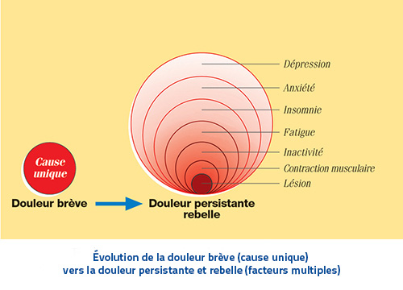
Définitions
A. Serrie

Slide 23
A combien avez-vous mal?... Combien êtes-vous mal?...

Slide 24
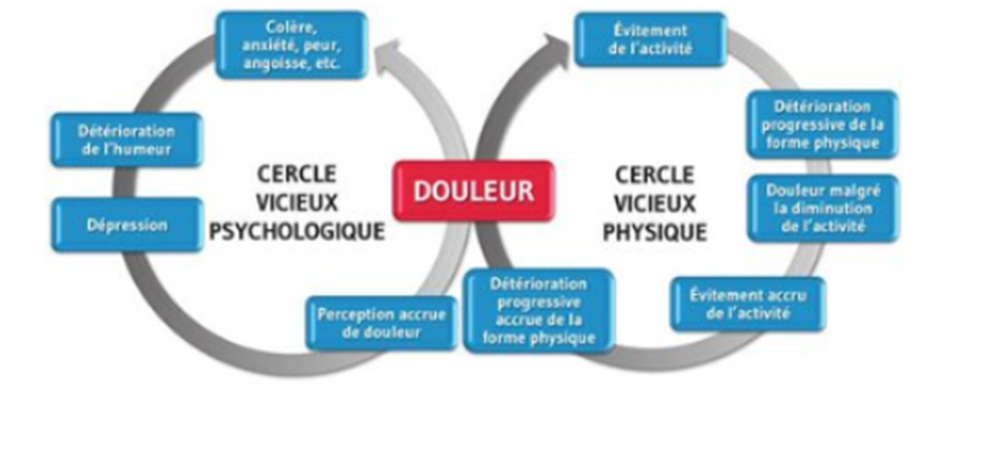

Slide 25
Toujours croire le patient, seul expert de sa douleur
Pas de corrélation radio-clinique ou anatomo-clinique
« On a toujours tort d’essayer d’avoir raison devant des gens qui ont toutes les bonnes raisons de croire qu’ils n’ont pas tort » R. Devos

Slide 26
2/ Physiopathologie

Slide 27
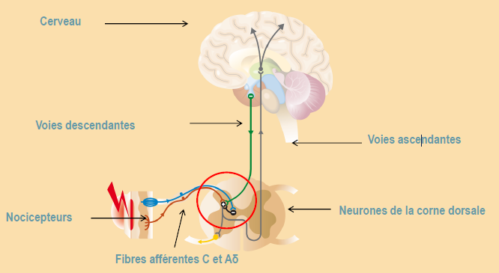
Physiopathologie

Slide 28
Physiopathologie
1/ Genèse du signal nociceptif
2/ Transmission en tant qu’influx douloureux par les neurones nocicepteurs
3/ Relai et modulation de l’influx douloureux dans la corne postérieure de la moelle
4/ Intégration dans le cerveau qui le transforme en message conscient : sensation précise, retentissement émotionnel et affectif
A chaque étape : mécanismes d’amplification de l’influx (sensibilisation périphérique et centrale) mais aussi de frein physiologique

Slide 30
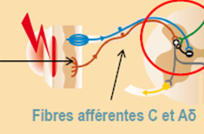
Transmission en tant qu’influx douloureux par les nocicepteurs
Nocicepteurs :
spécialisés dans la réception du message douloureux,
Différents types :
mécanorécepteurs
thermorécepteurs
récepteurs polymodaux
Points communs :
seuil élevé de déclenchement,
intensité de l’activité proportionnelle à celle de la stimulation,
capacité de sensibilisation par une stimulation nociceptive répétée

Slide 31
Transmission en tant qu’influx douloureux par les nocicepteurs
Fibres A delta : myélinisées, vitesse de conduction rapide, 1ère sensation de piqure, réflexe de retrait
Fibres C : non myélinisées, plus lentes

Slide 33
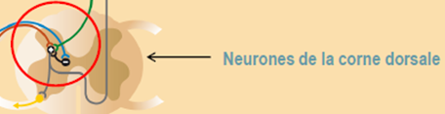
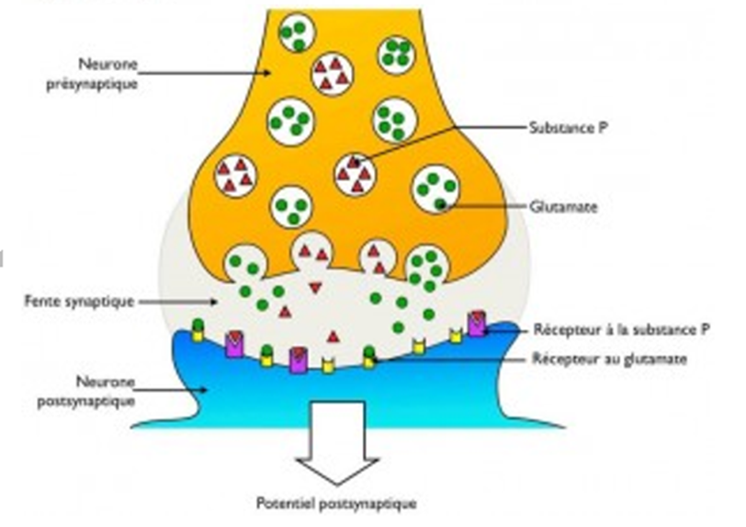
Relais et modulation de l’influx
Neurotransmetteurs inhibiteurs:
- endorphine
- sérotonine
- dopamine
Neurotransmetteurs excitateurs :
- substance P
- glutamate

Slide 34
Relais et modulation de l’influx
Théorie du gate control : l’activation des fibres sensitives cutanées de gros calibre (A alpha, A beta : tact, proprioception, mouvement) peut inhiber la transmission des fibres nociceptives de petit calibre (A delta et C)
  Via un interneurone inhibiteur
  Via l’inhibition de la libération de la substance P
➔ rôle antalgique des massages, de la neurostimulation

Slide 35
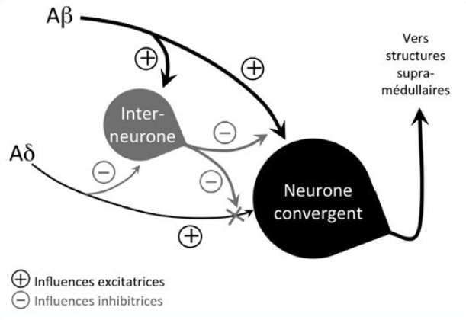
Relais et modulation de l’influx

Slide 36
Relais et modulation de l’influx
Convergence d’influx à chaque niveau métamérique de la corne postérieure :
  douleur mâchoire, bras gauche lors IDM,
  douleur scapulaire d’origine vésiculaire
➔ Douleurs projetées

Slide 38
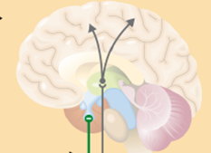
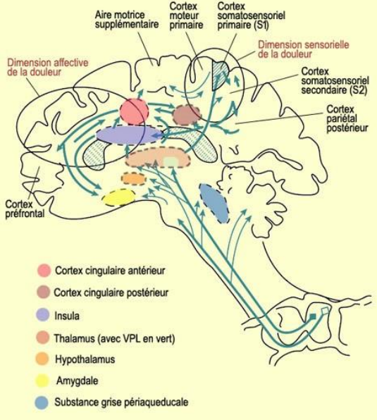
Perception, intégration

Slide 40
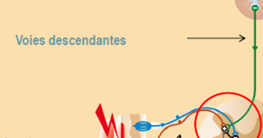
Contrôles inhibiteurs
Contrôles inhibiteurs descendants déclenchés par des stimulations cérébrales
Partent du tronc cérébral, effet inhibiteur sur les neurones convergents, neuromédiateurs : substances opioïdes, sérotonine et noradrénaline
CIDN : contrôles inhibiteurs diffus induits par une stimulation nociceptive :
privilégient la reconnaissance de l’information douloureuse en inhibant les neurones à convergence non concernés par la stimulation nociceptive
neuromédiateurs : endomorphiniques et sérotoninergiques

Slide 41
Physiopathologie
1/ Genèse du signal nociceptif
2/ Transmission en tant qu’influx douloureux par les neurones nocicepteurs
3/ Relai et modulation de l’influx douloureux dans la corne postérieure de la moelle
4/ Intégration dans le cerveau qui le transforme en message conscient : sensation précise, retentissement émotionnel et affectif

Slide 42
A chaque étape : amplification de l’influx
Sensibilisation périphérique :
  « soupe inflammatoire » : diminution du seuil de déclenchement des nocicepteurs
  réflexe d’axone : stimulation des nocicepteurs ➔ jusqu’au ganglion dorsal spinal➔ production de neuropeptides (substance P et CGRP) qui sensibilisent les nocicepteurs

Slide 43
A chaque étape : amplification de l’influx
Sensibilisation centrale :
  « réactivité accrue des neurones nociceptifs dans le SNC face à des stimuli normaux ou inférieurs à leur seuil d’activation » (IASP),
  amplification du signal,
  implication des neurotransmetteurs excitateurs (aspartate, glutamate) et des canaux NMDA,
  Allodynie, hyperalgésie

Slide 44
A chaque étape : amplification de l’influx… et frein physiologique!
Gate control
Contrôles inhibiteurs descendants
Contrôles inhibiteurs diffus induits par une stimulation nociceptive

Slide 45
Physiopathologie
Douleur : conséquence d’un déséquilibre entre excitation et inhibition,
  soit par excès de stimulation,
  soit par défaut des contrôles inhibiteurs
Perspectives thérapeutiques :
  suppression des messages excitateurs
  renforcement des contrôles inhibiteurs

Slide 46
3/ Traitements médicamenteux

Slide 47
Traitements médicamenteux
Classification OMS (1986-1996),
  Initialement prévue pour la prise en charge des douleurs cancéreuses
  Pédagogique : selon la puissance d’action des antalgiques
  Implique l’évaluation de l’intensité de la douleur et l’utilisation de morphiniques si besoin

Slide 48
Traitements médicamenteux
Classification OMS (1986-1996),
  Initialement prévue pour la prise en charge des douleurs cancéreuses
  Pédagogique : selon la puissance d’action des antalgiques
  Implique l’évaluation de l’intensité de la douleur et l’utilisation de morphiniques si besoin
  Risque de prescriptions inadaptées dans les douleurs non cancéreuses
  Ne prend pas en compte le mécanisme de la douleur ni le type… risque de non prise en charge des douleurs neuropathiques

Slide 49
Classification OMS
PALIER 3
EVA 7 à 10
Opioïdes forts
PALIER 2
EVA 4 à 7
Opioïdes faibles
PALIER 1
EVA 1 à 3
Antalgiques non opioïdes
EVA

Slide 50
PALIER 1
EVA 1 à 3
Antalgiques non opioïdes
Paracétamol
Jusqu’à 4 grammes par jour si pas de pathologie sous-jacente
Potentialise l’action des opiacés
Toxicité hépatique si surdosage
Interaction avec les AVK

Slide 51
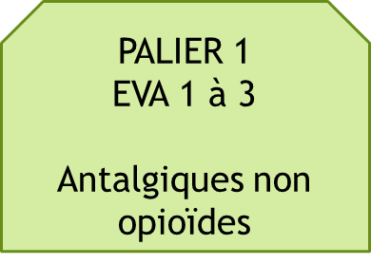
AINS
Antalgiques, anti-inflammatoires, antipyrétiques et antiagrégants plaquettaires
Attention à la toxicité +++++
Toxicité gastro duodénale, rénale, cardiovasculaire
Attention aux associations (AVK, antiagrégants, corticoïdes)
En dehors des maladies inflammatoires : le moins possible, le moins longtemps possible

Slide 52
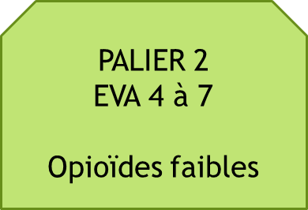
Tramadol
Analgésique central de type morphinique : se fixe sur les récepteurs à la morphine et inhibe la recapture de la sérotonine au niveau central ➔ intérêt dans les douleurs mixtes (nociceptives et neuropathiques)
Libération prolongée, immédiate, orodispersible, en gouttes, en association avec paracétamol

Slide 53
Codéine (LP, LI)
Libération prolongée
Libération immédiate en association avec paracétamol
Antalgique central de type morphinique
Active lorsque transformée en morphine par le foie : patients « insensibles » à la codéine si perturbation de cette voie métabolique

Slide 54
Opium (LI)
En association avec paracétamol +/- caféine
Pas de forme à libération prolongée

Slide 55
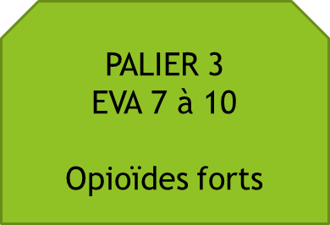
Morphine : PO, SC, IV (SKENAN, ACTISKENAN)
Oxycodone : PO, SC, IV (OXYCONTIN, OXYNORM)
Hydromorphone : PO (SOPHIDONE)
Fentanyl :
  transdermique (DUROGESIC) : douleurs cancéreuses uniquement
  transmuqueux (ACTIQ, EFFENTORA) : accès douloureux paroxystiques uniquement
Potentiel addictif proportionnel à la rapidité d’action
Traitements de substitution : Methadone, buprénorphine
Passage de la barrière placentaire

Slide 56
Effets secondaires communs aux opiacés :
Digestifs (constipation ➔ prescription associée de laxatifs, nausées, vomissements)
Cardiovasculaires (bradycardie, hypotension artérielle et/ou orthostatique)
Cutanéo-muqueux : prurit
Urinaires (dysurie, rétention urinaire par hypertonie sphinctérienne, ++ si association médicamenteuse)
Neuro-psychiatriques (somnolence ➔ parfois récupération d’une dette de sommeil après soulagement…, confusion, euphorie, troubles de l’humeur)
Ophtalmologiques (myosis)
Pneumologiques (dépression respiratoire, bronchoconstriction, encombrement bronchique)
Autres : sécheresse buccale

Slide 57
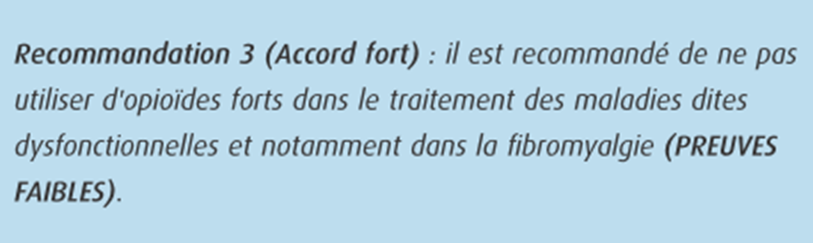
Recommandations SFETD 2016

Slide 58
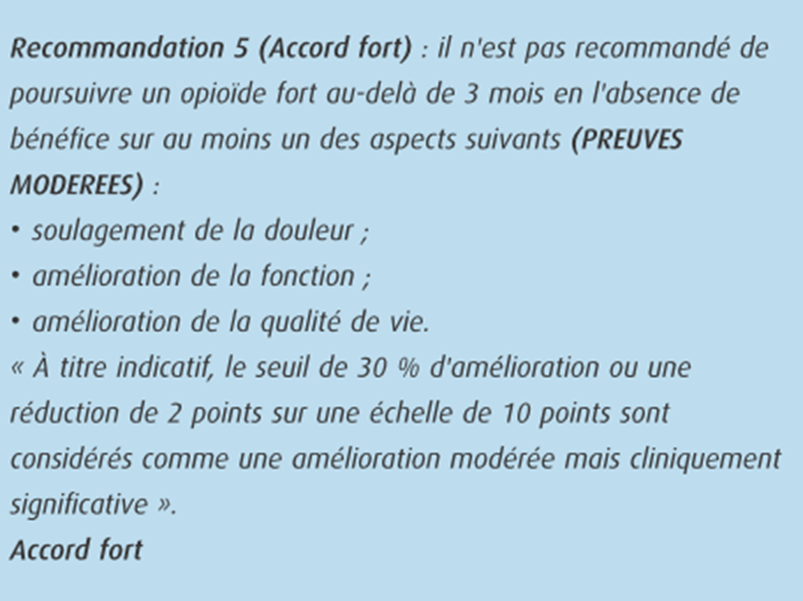

Slide 59
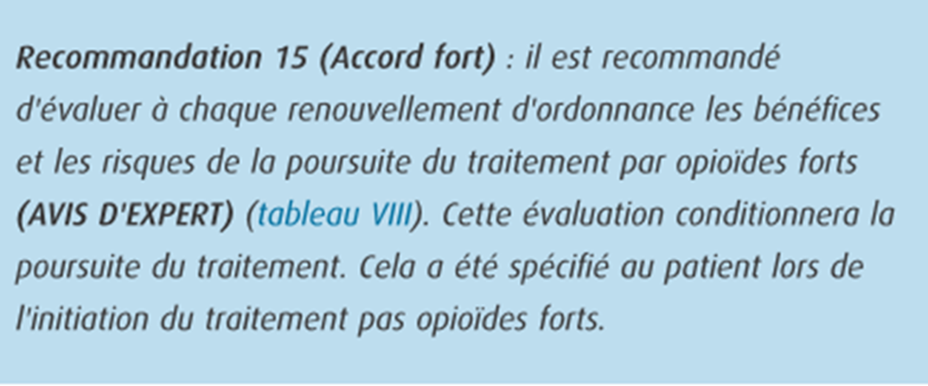

Slide 60
Classification de Lussier et Beaulieu (2010)
Anti-nociceptifs
douleurs nociceptives
non opioÏdes, opioïdes, cannabinoïdes
Anti-hyperalgésiques
douleurs neuropathiques centrales
  antagonistes NMDA (Ketamine, nefopam), antiépileptiques (gabapentine, prégabaline)
Modulateurs des contrôles descendants inhibiteurs ou excitateurs
douleurs neuropathiques
Antidépresseurs tricycliques, IRSNa
Modulateurs de la transmission et de la sensibilisation périphérique
douleurs neuropathiques
périphériques
  Anesthésiques locaux, carbamazépine, oxcarbazépine, capsaïcine
Mixtes : anti-nociceptifs et inhibiteurs des contrôles descendants
Tramadol
douleurs mixtes

Slide 61
Classification de Lussier et Beaulieu
Moins visuelle

Slide 62
Classification de Lussier et Beaulieu
Moins visuelle
Prend en compte le mécanisme d’action des molécules : utilisation optimisée selon type de douleur
Limite le risque d’escalade thérapeutique (morphine++)
Évite la fausse idée d’un parallélisme entre intensité de la douleur et classe d’antalgiques

Slide 63
Traitements des douleurs neuropathiques
Antiépileptiques (prégabaline LYRICA, gabapentine NEURONTIN)
Antidépresseurs tricycliques (amitriptyline LAROXYL)
Antidépresseurs inhibiteurs de la recapture de la sérotonine et de la noradrénaline : action sur les voies inhibitrices de la douleur
Education thérapeutique :
  Délai d’action
  Traitements de fond, prise systématique
  Augmentation et diminution progressive
  Effets secondaires…
  Actions sur les comorbidités

Slide 64
Traitements topiques
Lidocaïne (VERSATIS) : douleur post zostérienne uniquement
Capsaïcine (QUTENZA) : douleurs neuropathiques périphériques localisées
  Application en milieu hospitalier tous les 3 mois
  1 heure (30 minutes sur les pieds)

Slide 65
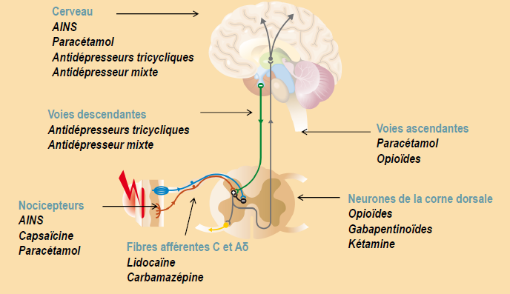

Slide 66
Conclusion (1)
Seul le patient est expert de sa douleur : ne pas faire planer l’ombre du doute…
Douleur aigue : symptôme protecteur
Douleur chronique : maladie, destructrice
Pas de corrélation radio-clinique
Echelle numérique insuffisante en douleur chronique, évaluer fonction, qualité de vie

Slide 67
Conclusion (2)
Pas de traitement morphinique dans les douleurs chroniques non cancéreuses
Traitement médicamenteux
  Le plus léger possible
  Le moins longtemps possible
  Adapté au terrain, au type de douleur et au mécanisme d’action
« Sois sage, ô douleur, et tiens toi plus tranquille », Baudelaire

Slide 68
Merci pour votre attention…

